Slide 1
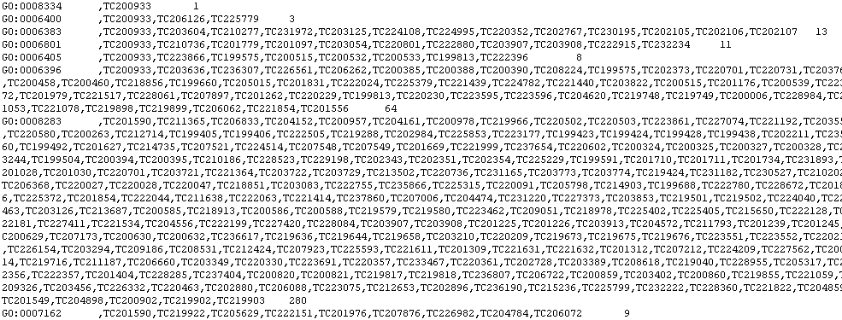
INPUT : SSGI_GO_TC_process.data
파일 설명 :
1번째 필드 : GO, 2번째 필드 : TC list, 3번째 필드 : TC 개수
문제 설명 :
1) GO 대 TC 리스트를 TC에 대한 GO 리스트로 바꿔서 결과 파일을 만든다.

Slide 2
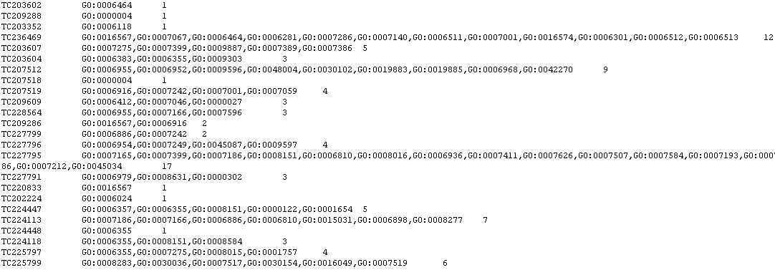
OUTPUT
2. 결과 파일:
1번째 필드 : TC, 2번째 필드 : GO list, 3번째 필드 : GO 개수
각 필드는 tab으로 구분한다.
2번째 GO 리스트는 중간에 콤마로 연결시켜준다.
(INPUT 파일과는 조금 다름. 처음에는 콤마 안 들어감.)
=> 결과는 header 없이 5886 라인이 나옵니다.

